Slide 1

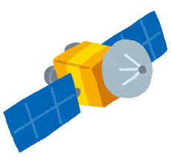



顔色モニター 感情衛星「ひまわり」
K1 スマートIoTシステム開発実習
グループ３
•大西昌樹
•八十岡恒人
•矢頭岳人
•安野光晴
•萩原健太郎
•島田光
2018年 9月 29日

Slide 2
開発サービスのコンセプト

Slide 3
リーンキャンパス

Slide 4
ユーザストーリー

Slide 5
本日のデモシナリオ

